Slide 1
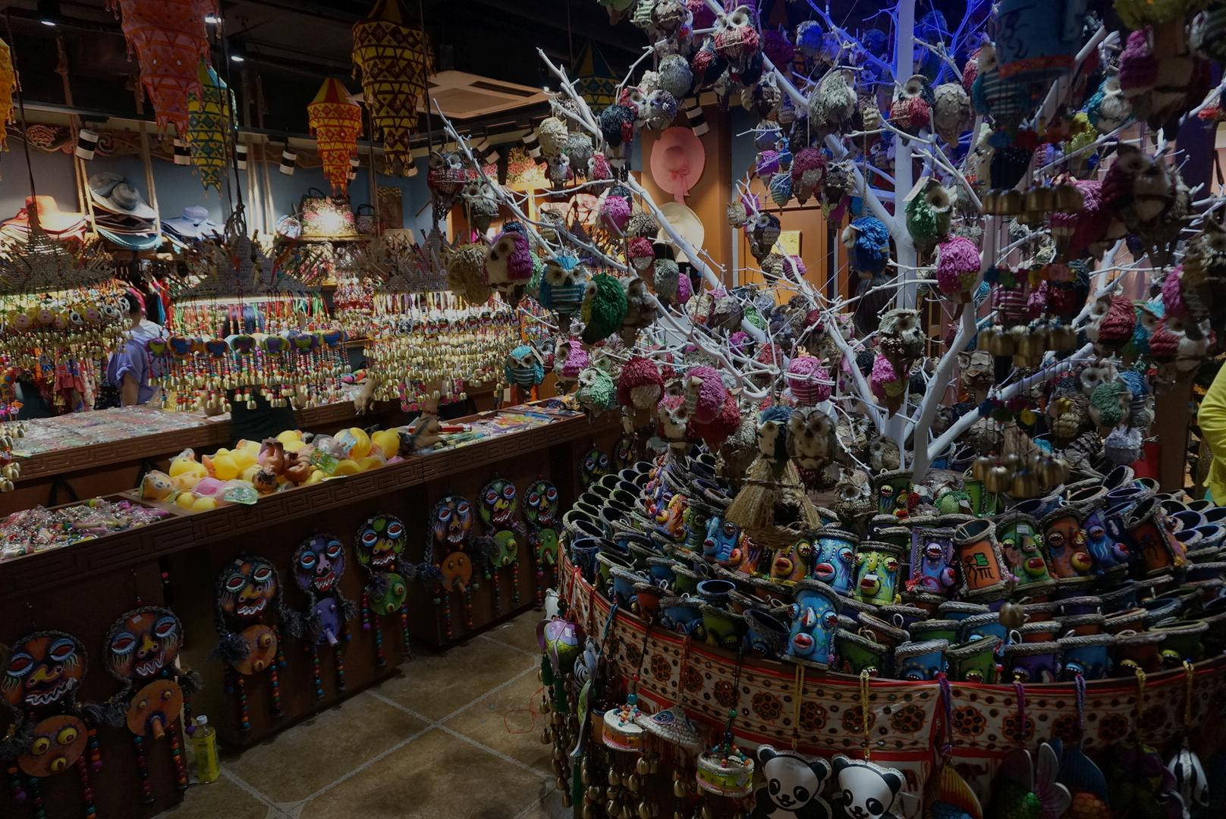
厦门旅游攻略
Get Started
厦门
AMOY

Slide 2
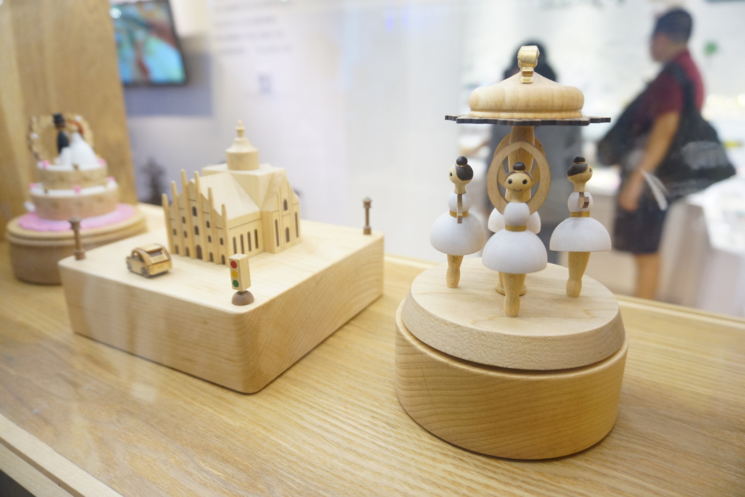
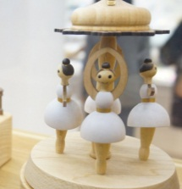
Contents
厦门
PLAY
旅游者达
3522.94万
人次/年
-夜の迷-
厦门
AMOY
好玩
好吃
-晨の美-
日光岩、鼓浪屿珍奇博物馆
蚵仔煎、金包银、沙茶面
-午の暇-
完美攻略

Slide 3
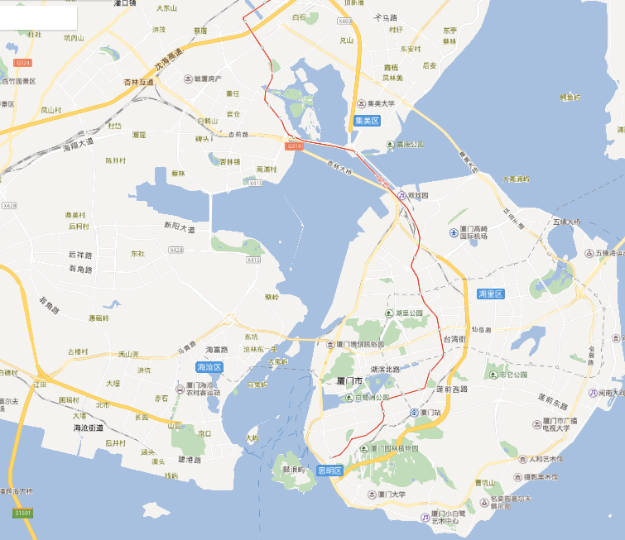
1
了解交通.
Tip
去厦门优选交通方式：高铁、动车、火车、飞机。厦门北站在岛外，厦门站和机场在岛内，从厦门北可直接坐地铁或BRT到岛内。景点多分布在岛内所以住岛内更方便一点。厦门地铁目前只开通一条线路能到的区域有限，BRT是专用线路相比公交跟方便一些。景点多在公交车线路上，土豪随意。

Slide 4
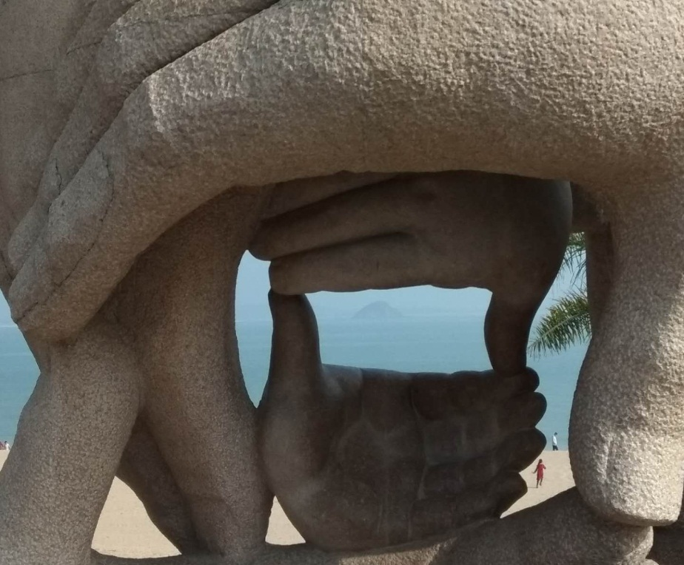
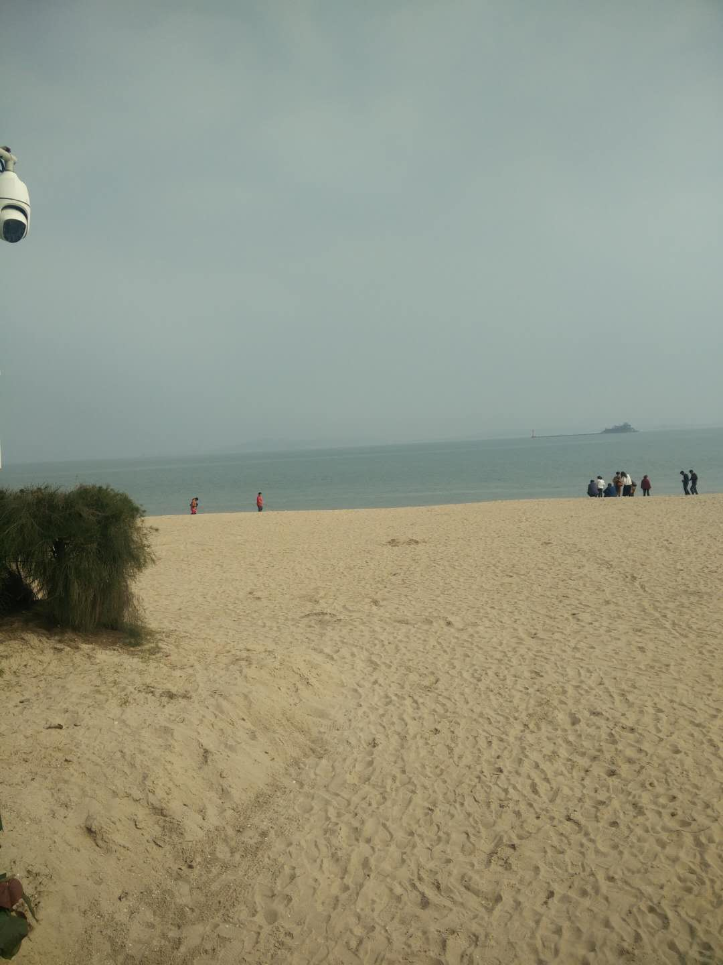
2
This is
AMOY.
-Day1-
Tip
厦门环岛路是厦门市环海风景旅游干道之一。环岛路的建设一直奉行“临海见海，把最美的沙滩留给百姓”的宗旨，有的依山傍海，有的凌海架桥，有的穿石钻洞，建设起点高，标准严，充分体现了亚热带风光特色。其中椰风寨到会展中心是风景最漂亮的一段,中途有一国两制沙滩和椰风寨。
到达之后先找酒店入住休息，建议住在中山路附近，景点比较密集。路线：会展中心→环岛路→一国两制沙滩→椰风寨→曾厝垵→中山路

Slide 5

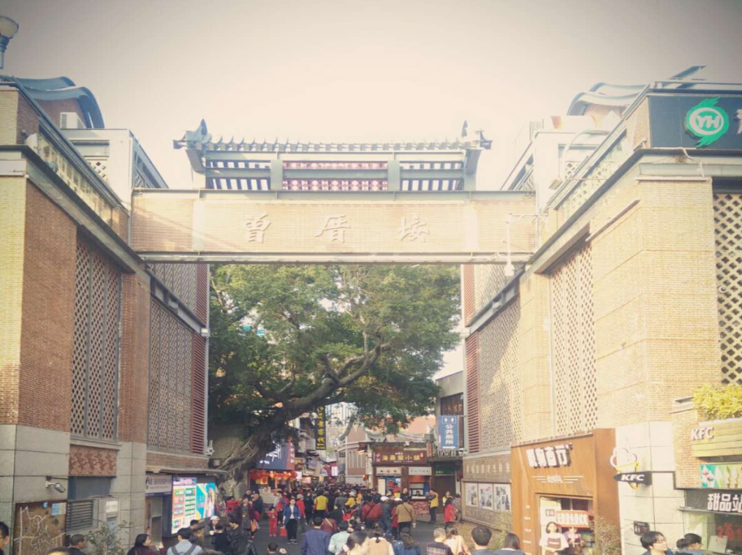
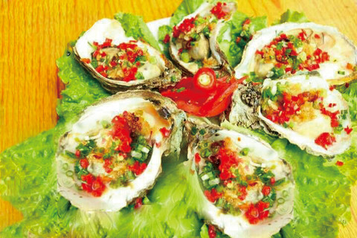
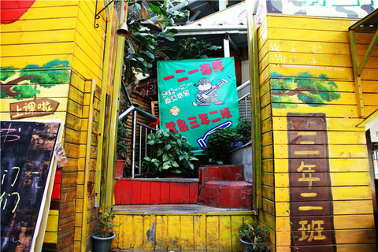
2
This is
AMOY.
-Day1-
Tip
到达之后先找酒店入住休息，建议住在中山路附近，景点比较密集。路线：会展中心→环岛路→一国两制沙滩→椰风寨→曾厝垵→中山路

Slide 6
2
This is
AMOY.
-Day1-
Tip
到达之后先找酒店入住休息，建议住在中山路附近，景点比较密集。路线：会展中心→环岛路→一国两制沙滩→椰风寨→曾厝垵→中山路

Slide 7
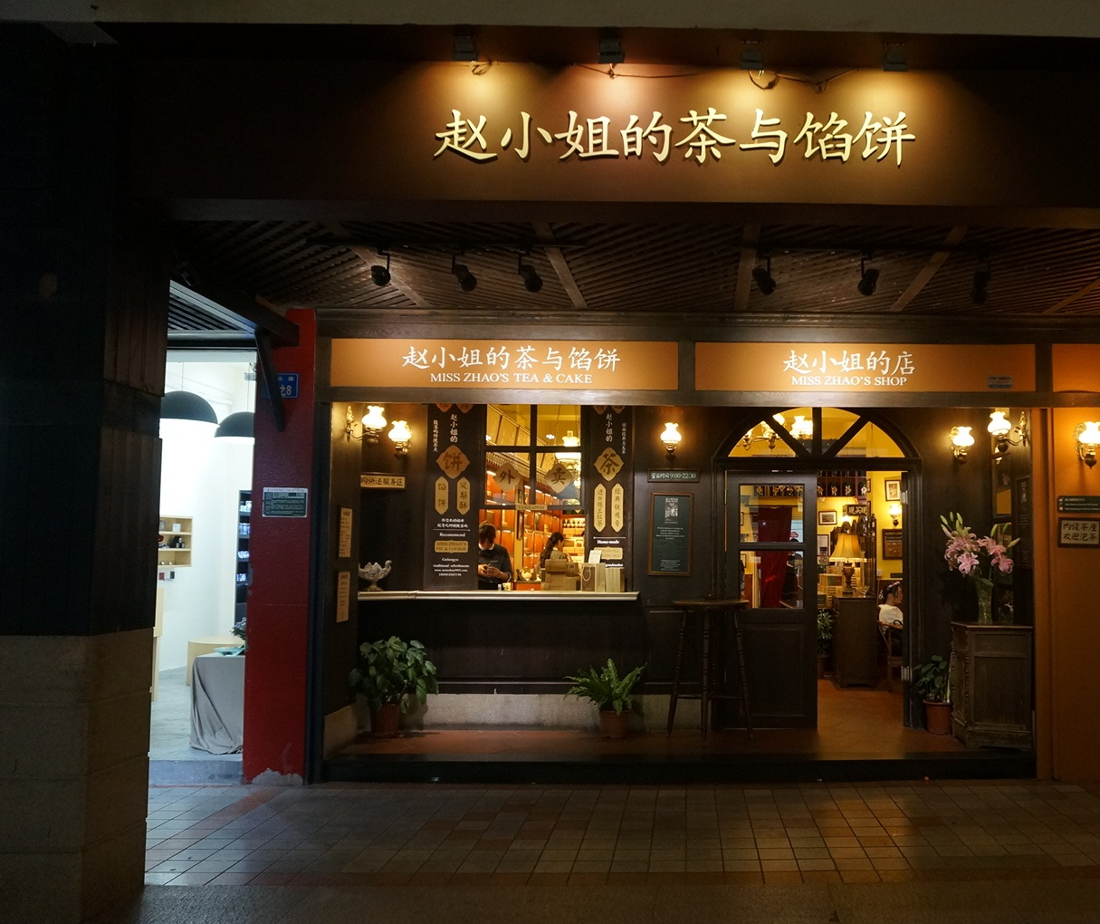
3
This is
AMOY.
-Day2-
Tip
鼓浪屿（ Ku lang su ），福建省厦门市思明区的一个小岛，是著名的风景区。原名“圆沙洲”，别名“圆洲仔”，明朝改称“鼓浪屿”。因岛西南方海滩上有一块两米多高、

Slide 8
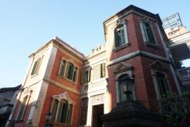
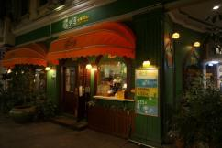
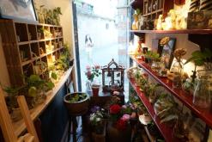
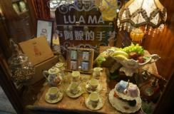
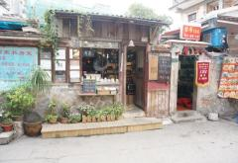
Summary
厦门

Slide 9
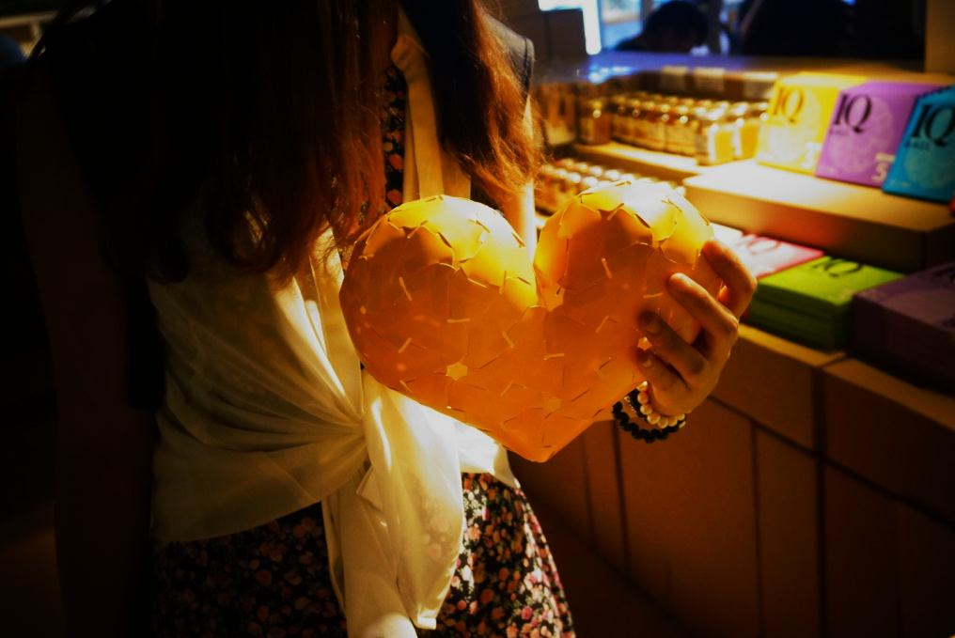
YOU WILL LOVE THIS PLACE.

Slide 10
更多精品PPT资源尽在—优品PPT！
www.ypppt.com
PPT模板下载：www.ypppt.com/moban/ 节日PPT模板：www.ypppt.com/jieri/
PPT背景图片：www.ypppt.com/beijing/ PPT图表下载：www.ypppt.com/tubiao/
PPT素材下载： www.ypppt.com/sucai/ PPT教程下载：www.ypppt.com/jiaocheng/
Notes:
模板来自于 http://www.ypppt.com

